Slide 1
A Video Analytic In-Class Student Concentration Monitoring System
Mu-Chun Su , Senior Member, IEEE, Chun-Ting Cheng, Member, IEEE,Ming-Ching Chang , Senior Member, IEEE, and Yi-Zeng Hsieh , Member, IEEE
汇报：陈逸飞

Slide 2
简介
论文提出了一种判断学生上课注意力的方法，通过对学生的面部和肢体进行分析来判断学生的专注度，学校或教师可以根据学生的专注度有针对性地优化教育。
作者将学生的面部分析和人体姿态分析相结合，更准确地实现了对学生状态的识别。

Slide 3
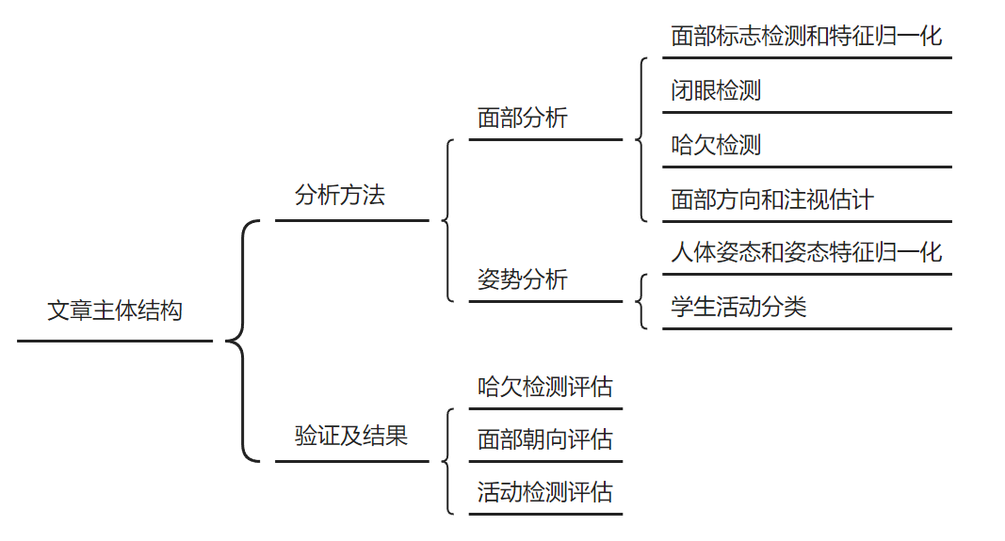
简介

Slide 4
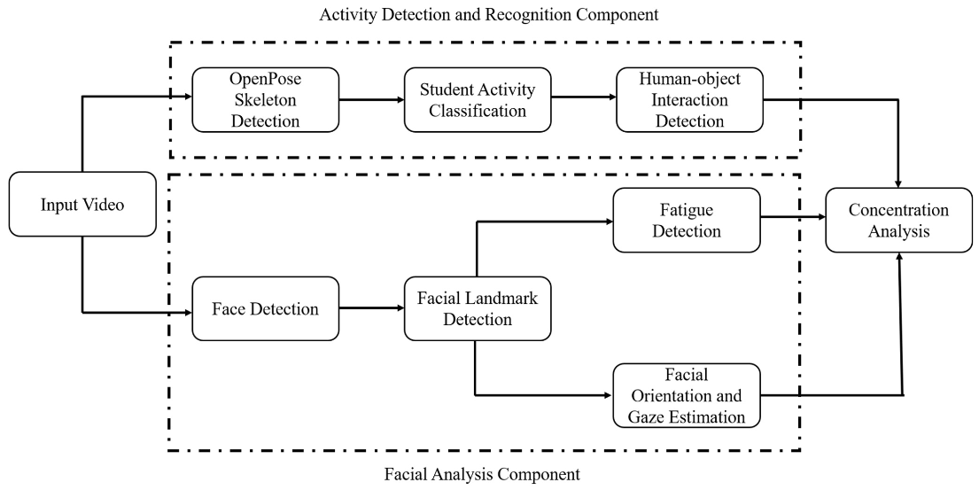

Slide 5
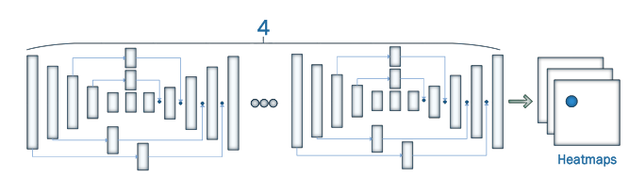
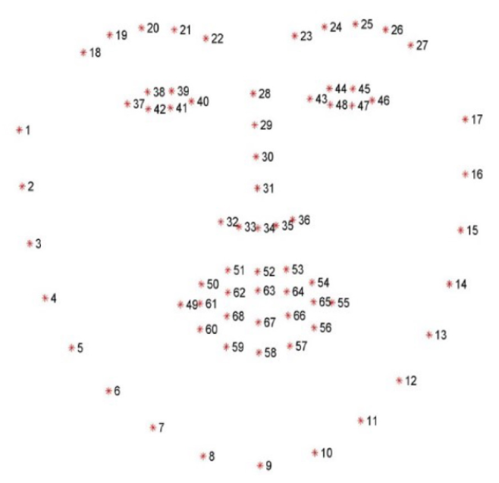
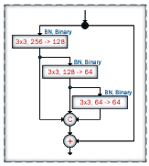
面部分析
一、面部标志检测和特征归一化
作者采用开源的Dlib CNN模型对人脸进行检测，对每一张检测到的人脸，使用人脸对齐网络FAN来准确检测面部的68个面部特征点。

Slide 6




面部分析
特征点的相对位置：
缩放归一化：

Slide 7
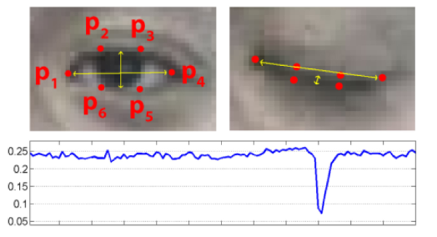

面部分析
二、闭眼检测
本文通过计算眼睛上的六个标志点来检测学生的闭眼状态，通过确定一定的时间阈值来判断闭眼或眨眼。(在150ms的预设时间内，如果EAR(Eye Aspect Ratio )<0.2，则判断为闭眼)

Slide 8
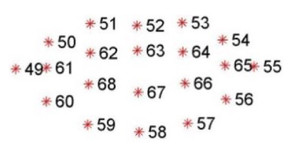

面部分析
三、哈欠检测
作者通过计算上下唇中点（标志点52和58）的垂直距离来判断是否打哈欠
在实验中，dMouth如果在100帧内增加到0.5个单位时，则判断为哈欠状态

Slide 9
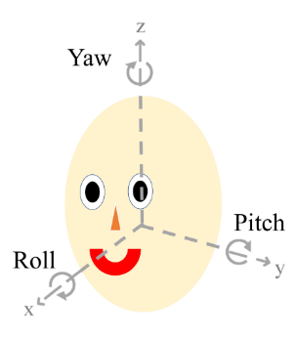
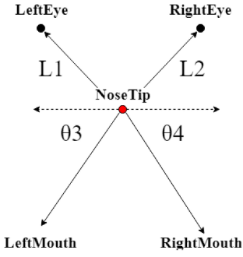
面部分析
四、面部方向和注视估计
作者使用欧拉角来估计被检测人员的面部方向，将被检测对象的头部置于这一参考系中，其中Yaw轴和Pitch轴的转动决定了头部的面朝方向，同时使得左眼、右眼、鼻尖、左嘴角和右嘴角之间的距离产生变化。

Slide 10

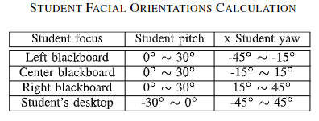


面部分析
四、面部方向和注视估计
作者根据左眼、右眼、鼻尖、左嘴角和右嘴角实现对面部朝向角度的估计，并根据角度来判断学生的注视位置

Slide 11
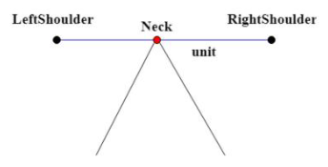


姿态分析
一、人体姿态和姿态特征归一化
作者使用Openpose提取学生的骨骼信息，Openpose是基于卷积神经网络和监督学习的开源库，可以实现人体动作、面部表情等姿态估计，适用于单人和多人，具有极好的鲁棒性。
由于骨架大小受相机位置、拍摄角度等因素的影响，作者以学生颈部为中心进行所有特征点的归一化。

Slide 12
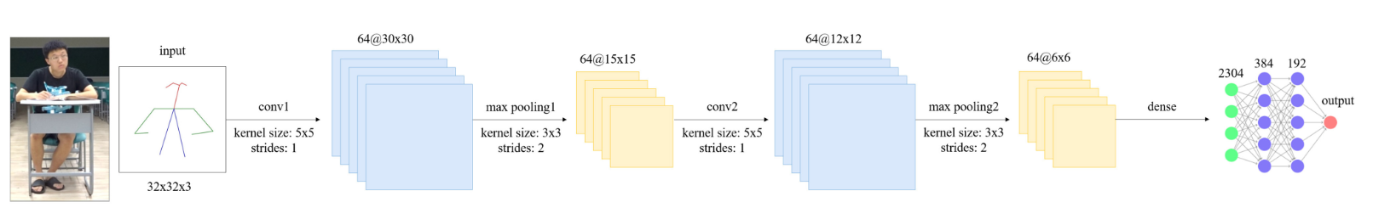
姿态分析
二、学生活动识别和分类
将提取出的骨架信息作为输入，简化骨骼信息，仅保留上半身。作者使用CNN对骨架提取特征并进行分类识别，如下图所示
但由于使用手机、阅读书籍等动作较为复杂，骨架信息难以区分，作者又提出了两种方法用来检测这种人与物体交互的动作

Slide 13


姿态分析
二、学生活动识别和分类
方法一：划定特定区域进行图像分类（VGG16）
情形一：当双手都在桌子上，双手的中心也是物体的中心时：

Slide 14
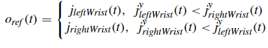

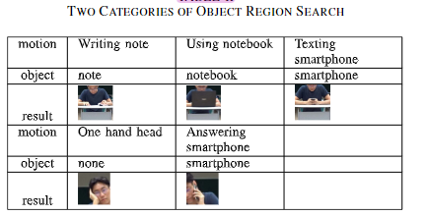

姿态分析
情形二：当单手在桌上使用物品，手就是物体的中心时：

Slide 15
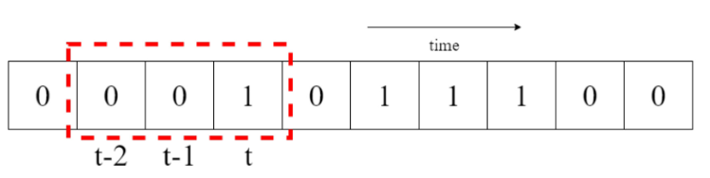
姿态分析
方法二：使用YOLO(You Only Look Once)进行人物交互检测,YOLO是一个流行的实时物体检测系统。与传统的物体检测方法不同，YOLO在单次检测中同时进行边界框回归和类别预测，从而实现了高速且准确的物体检测。并对视频使用了滑动窗口处理和”赢者通吃”算法。

Slide 16
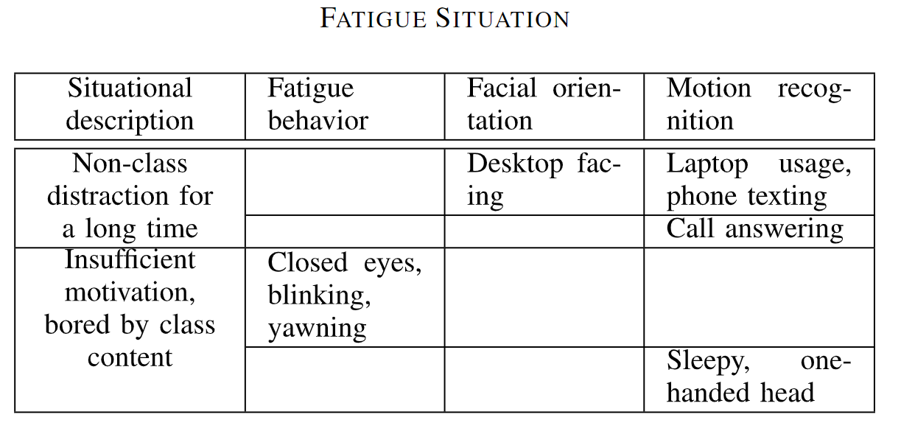
注意力分析
作者将学生的注意力分为两类：正常和疲劳，学生的初始状态为正常状态，在对面部和姿势进行分析后，如果确认活动类别，则判定为疲劳状态

Slide 17
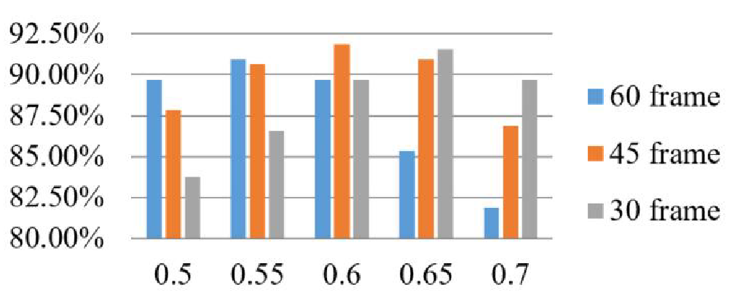
实验验证和结果
一、哈欠检测评估
作者使用数据集YawDD对哈欠检测进行验证，YawDD是一个开放数据集，包含不同环境下的正常、说话和打哈欠视频，共有349部影片
打哈欠检测实验确定镜头中是否出现打哈欠行为，并在不同时间段进行。通过分析距离和时间阈值来测试打哈欠影片。最终得到张口的最佳距离为40像素，最佳时间阈值为 45 帧

Slide 18
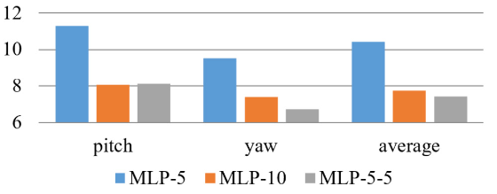
实验验证和结果
二、面部朝向评估
使用数据集Pointing 04，其中包含15个测试人员不同面部朝向的1050个视频。分三个角度对面部朝向进行评估。

Slide 19
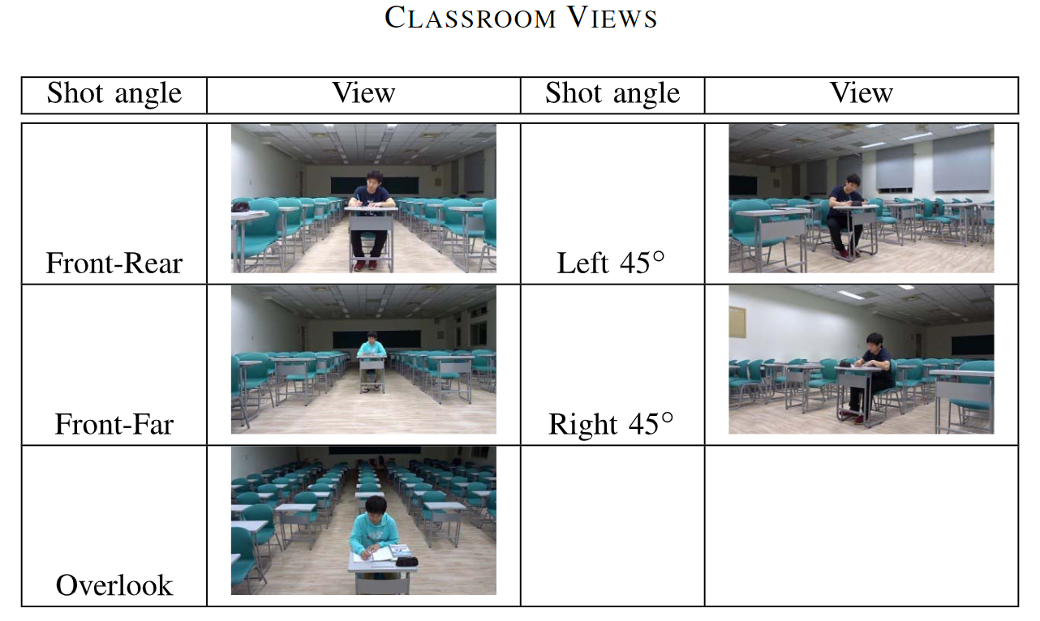
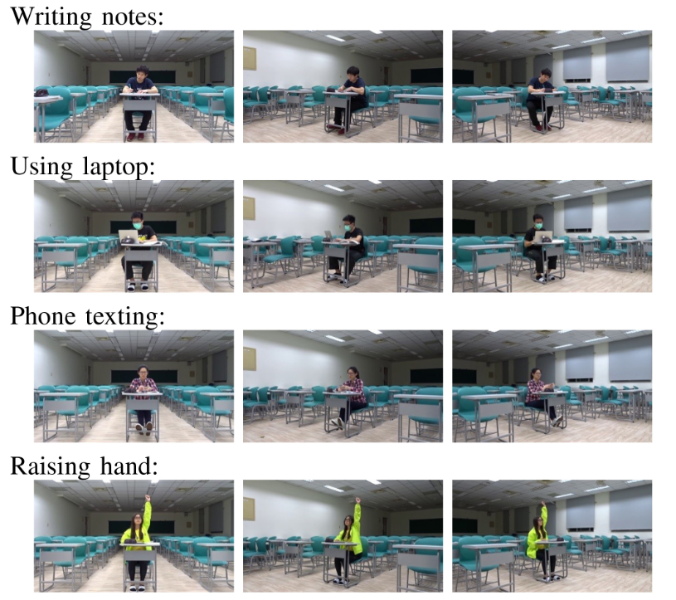
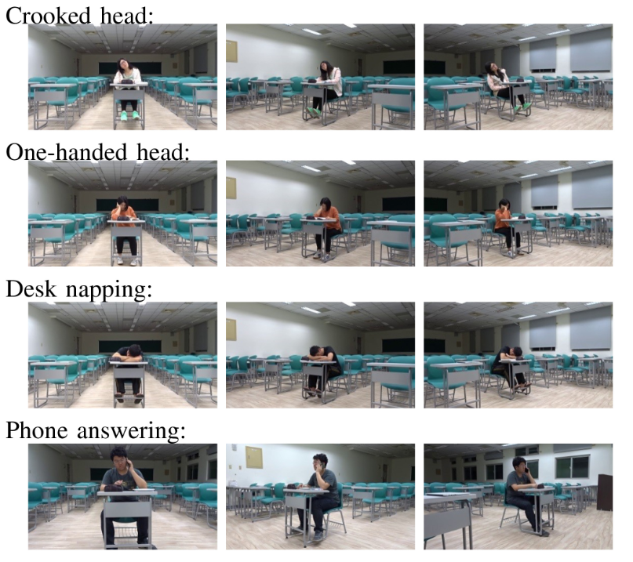
实验验证和结果
三、活动检测和识别评估
该测试构建了五种不同的场景，如左下图所示。所使用的课堂学生活动数据集(ICSAD) 包含八种行为：写笔记、使用笔记本电脑、用手机发短信、手里拿着东西、歪头、用一只手支撑头部、睡觉、接电话，如右下图所示，共400部视频。

Slide 20
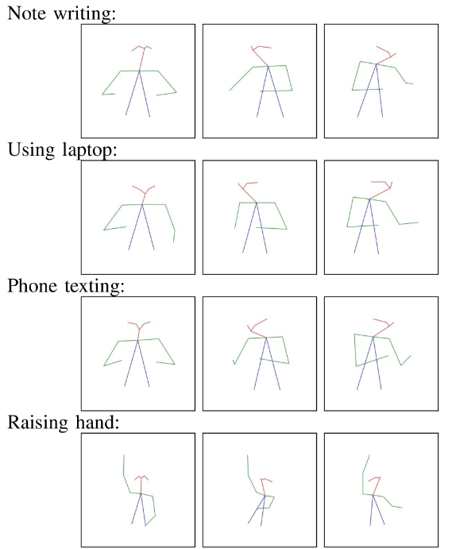
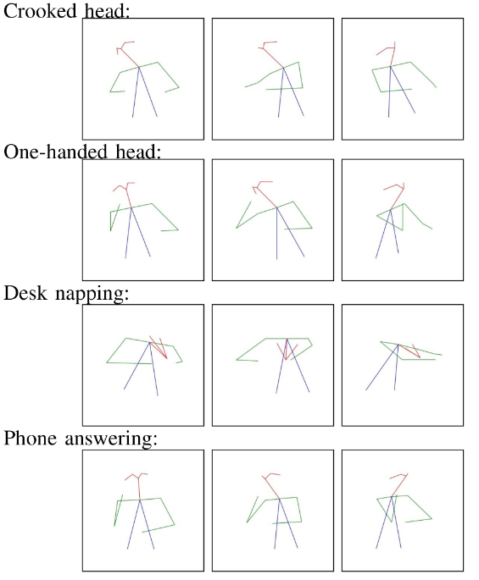
实验验证和结果
三、活动检测和识别评估
使用Openpose方法提取骨骼图像并对骨骼图像进行归一化处理

Slide 21
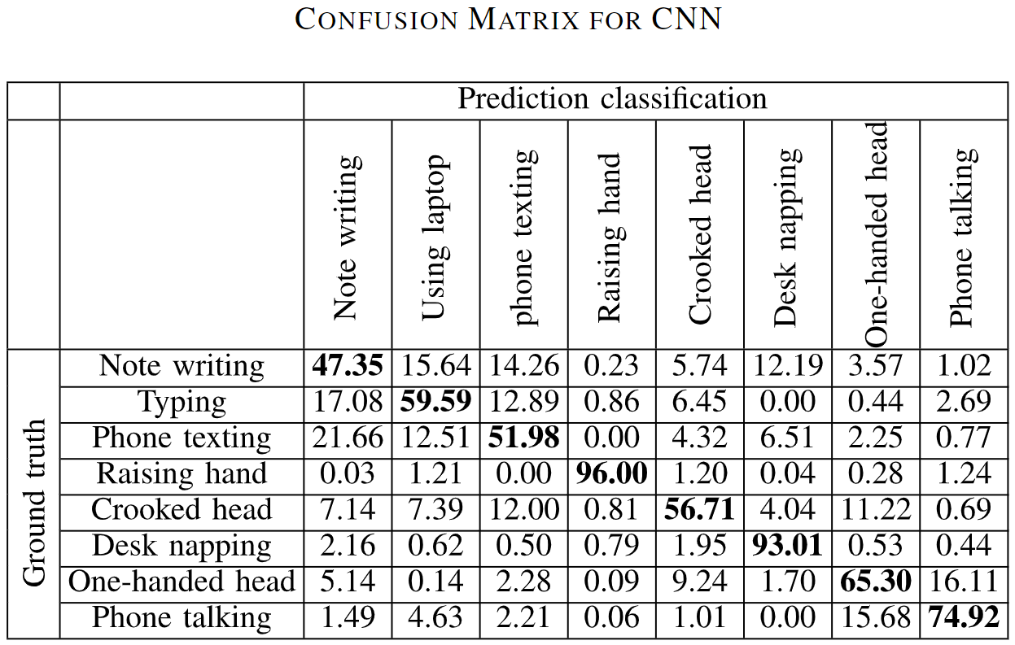
实验验证和结果
三、活动检测和识别评估
使用CNN对Openpose得到的骨架图像进行识别，可以看出识别书写笔记、使用笔记本和在智能手机上发短信的行为时会出现错误，因为这些动作中的骨架图像都非常相似，人与物体产生交互的动作的识别准确率会下降

Slide 22
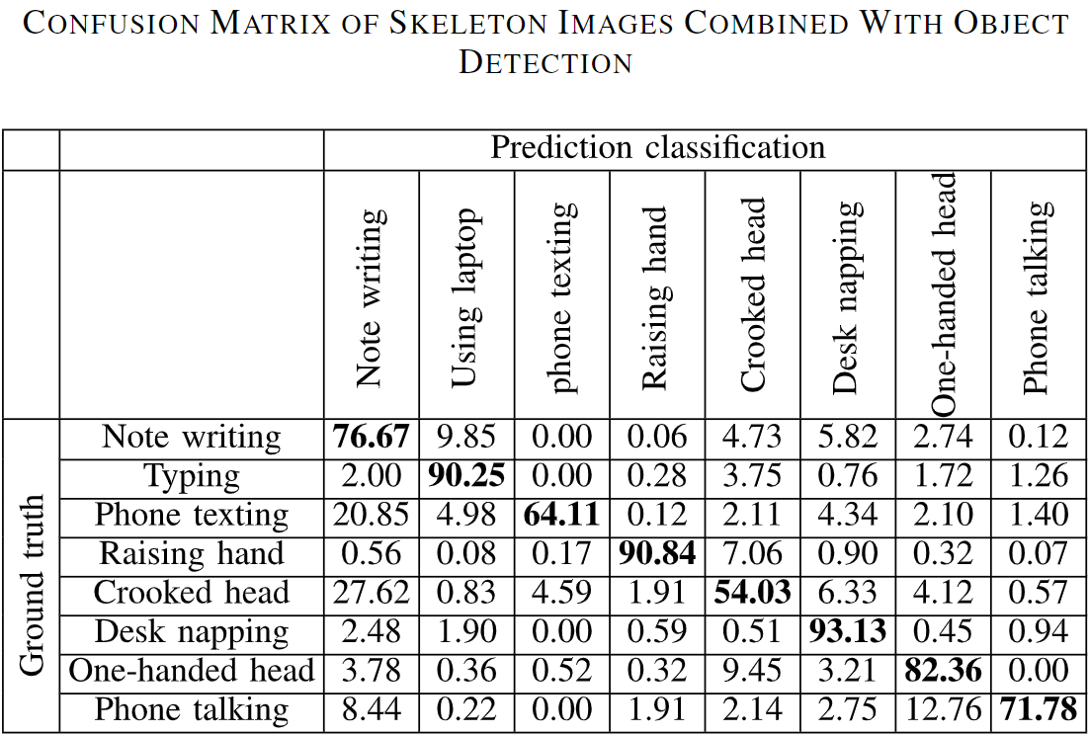
实验验证和结果
四、人-物体交互评估
作者采用YOLO对骨架进行目标检测，并使用了COCO数据集作为训练数据，定义了三种对象：书籍、笔记本电脑和智能手机，实验结果显示写笔记、使用笔记本和单手支撑头部的识别表现有所改善，但使用手机和单手接电话的表现仍然较差。

Slide 23
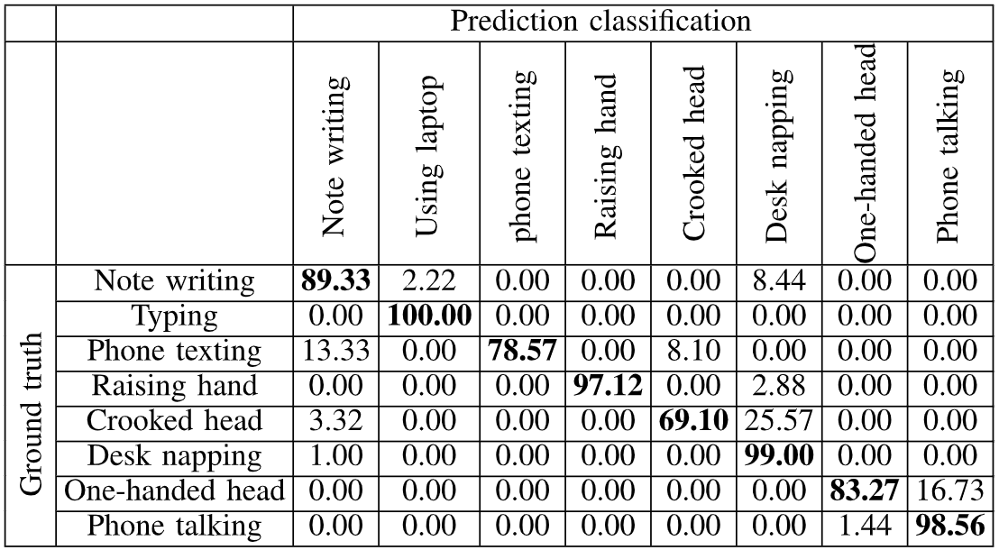
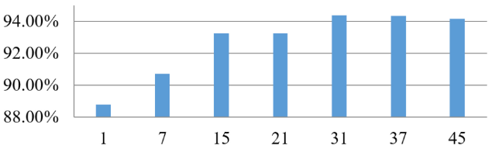
实验验证和结果
四、人-物体交互评估
由于教室环境不同，摄像头可能无法捕捉到学生正面的动作，因此作者又测试了不同拍摄角度下是否能够成功识别。收集数据记录时，每个参与者都从5个不同的角度进行记录：分别是正面（近、远、俯视）和侧面（左45度和右45度），并进行5倍交叉验证。并使用不同长度的滑动窗口以减少噪声和提高动作识别的稳定性。可以看到，各项准确率都达到较高水准。

Slide 24
总结
该论文提出一种非侵入式的方式结合面部分析和姿态分析共同判断学生的注意力状态，用以判断学生的上课状态。学生行为的检测可以不是单一的人脸或姿态识别，可以结合起来，提升学生状态判断的准确率。
实验的误差大多来自摄像机角度问题，都是提取2D的特征点，如果可以多角度地结合特征点生成3D地模型，会更准确、高效。

